Slide 1
Dự đoán mưa vùng 24–72 giờ: kết quả mở rộng
7 ngày khí tượng quá khứ → mô hình → 3 tổng mưa 24 giờ
72 lượt TFT: 8 cấu hình × 3 fold × 3 seed
24 pipeline LightGBM: 8 cấu hình × 3 fold
Cùng 1.075 thời điểm evaluation cho mỗi ngày dự báo
Dự đoán trực tiếp vùng; không dùng ERA5 tương lai hoặc mưa quá khứ.
PBL6 • 21/10/2026 • vùng 93 ô xấp xỉ • development 2021–2023 • chưa mở 2025
Notes:
Bộ mở rộng thay lời mô tả pilot một seed khi trình bày số liệu mới. Pilot gốc giữ nguyên. Các đầu ra là ba tổng 24 giờ riêng. Đây là development trên vùng 93 ô xấp xỉ; năm 2025 vẫn giữ kín. Chưa có kết luận vận hành.

Slide 2
Giữ phép so công bằng và có thể kiểm chứng
B: 11 biến nền và lịch
A: 12 biến khí quyển, đối lưu, mây, ẩm đất
M: 20 biến gió, ẩm, vận chuyển ẩm và proxy hoàn lưu
C: 1 biến SST vùng; chưa phải ENSO/MJO đầy đủ
Mẫu không tăng khi chạy thêm seed.
Ngưỡng quyết định chọn trên calibration; năm 2025 giữ kín.
PBL6 • 21/10/2026 • vùng 93 ô xấp xỉ • development 2021–2023 • chưa mở 2025
Notes:
F1: train 2015–2019, cal 2020, eval 2021; F2: train 2015–2020, cal 2021, eval 2022; F3: train 2015–2021, cal 2022, eval 2023. Cùng dữ liệu V1, mask E7, lịch sử 168 giờ gộp 6 giờ, hidden 32 và tối đa 40 epoch; chọn epoch trên calibration. Lấy trung bình dự báo ba seed trên từng issue. Ngưỡng CSI ensemble chọn từ trung bình dự báo calibration. Cả 96 lượt đều được replay trên calibration và evaluation.

Slide 3
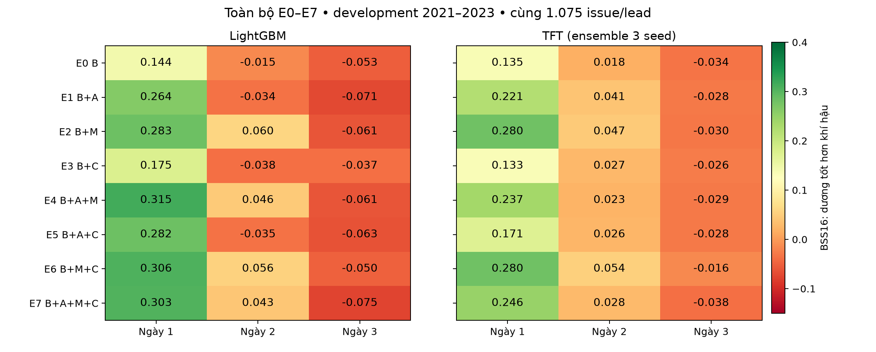
Đóng góp đặc trưng: xem đủ E0–E7
Bảng đầy đủ và điều kiện diễn giải trong BAO_CAO_MO_RONG.md.
PBL6 • 21/10/2026 • vùng 93 ô xấp xỉ • development 2021–2023 • chưa mở 2025
Notes:
Mỗi ô là BSS16 trên cùng 1.075 issue cho mỗi lead, gộp theo lỗi từng dòng và reference từng fold. BSS dương có kỹ năng so khí hậu. Chấm đầy đủ các cấu hình, báo cả kết quả âm. SST vùng chưa đại diện cho ENSO.

Slide 4
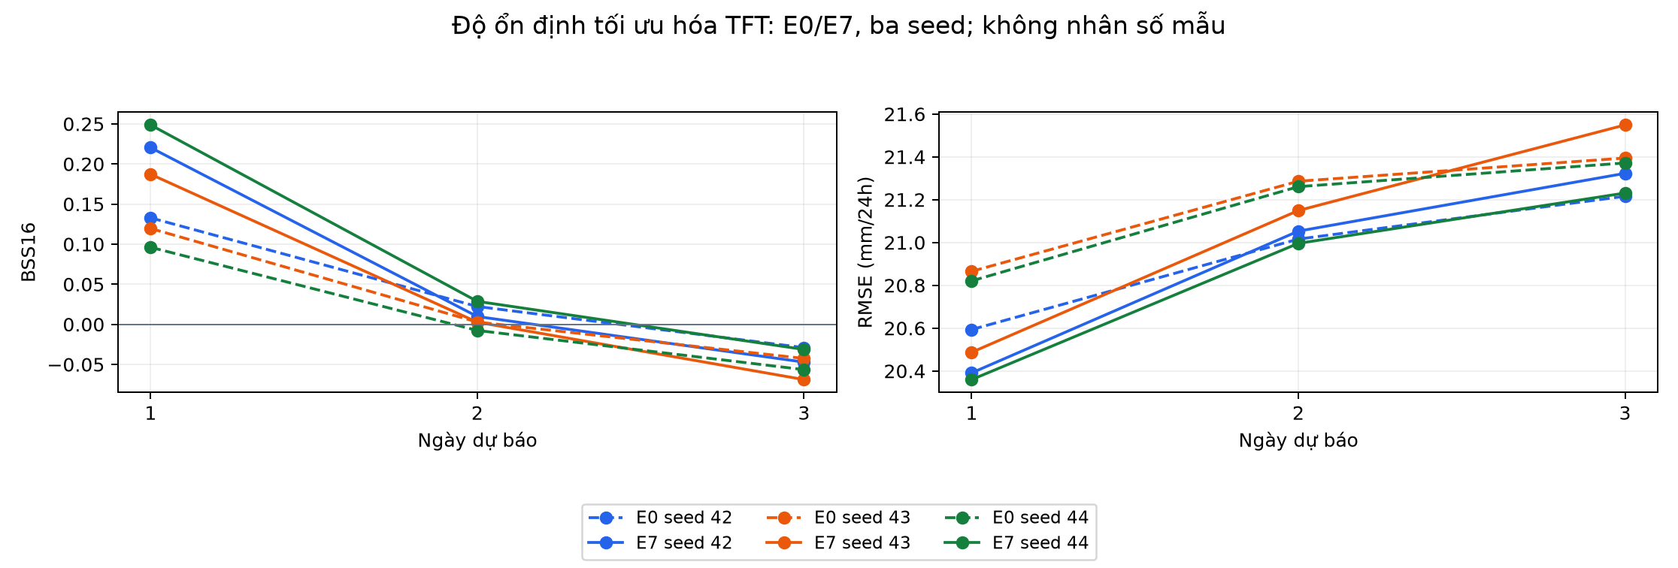
Kết quả có ổn định qua ba seed không?
Bảng đầy đủ và điều kiện diễn giải trong BAO_CAO_MO_RONG.md.
PBL6 • 21/10/2026 • vùng 93 ô xấp xỉ • development 2021–2023 • chưa mở 2025
Notes:
Các đường mô tả từng seed; seed không phải mẫu khí tượng độc lập. Ensemble lấy trung bình ba seed trên từng issue. Bảng seed_stability.csv có trung bình, độ lệch chuẩn và khoảng min/max. Các đường này không thay CI theo thời gian.

Slide 5
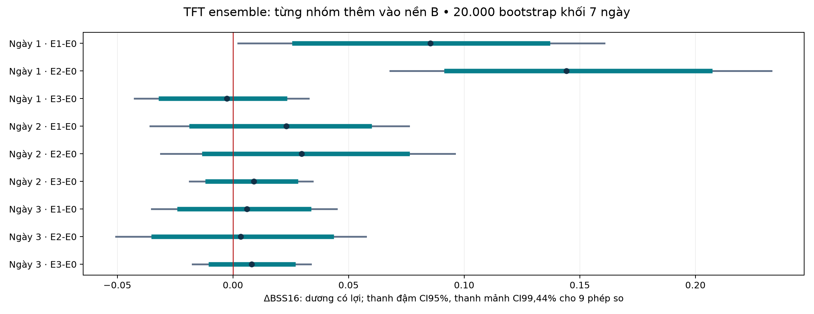
Từng nhóm A/M/C: khoảng tin cậy đã hiệu chỉnh
Bảng đầy đủ và điều kiện diễn giải trong BAO_CAO_MO_RONG.md.
PBL6 • 21/10/2026 • vùng 93 ô xấp xỉ • development 2021–2023 • chưa mở 2025
Notes:
Gia đình chính có 9 phép so: TFT ensemble E1−E0/E2−E0/E3−E0 trên ba lead, BSS16. Thanh mảnh là CI99,44% theo Bonferroni; thanh đậm là CI95% mô tả. Có 20.000 bootstrap paired khối 7 ngày, kiểm tra độ nhạy 14 ngày. Các năm phát triển đã được xem trước; chưa có xác nhận trên holdout độc lập.

Slide 6
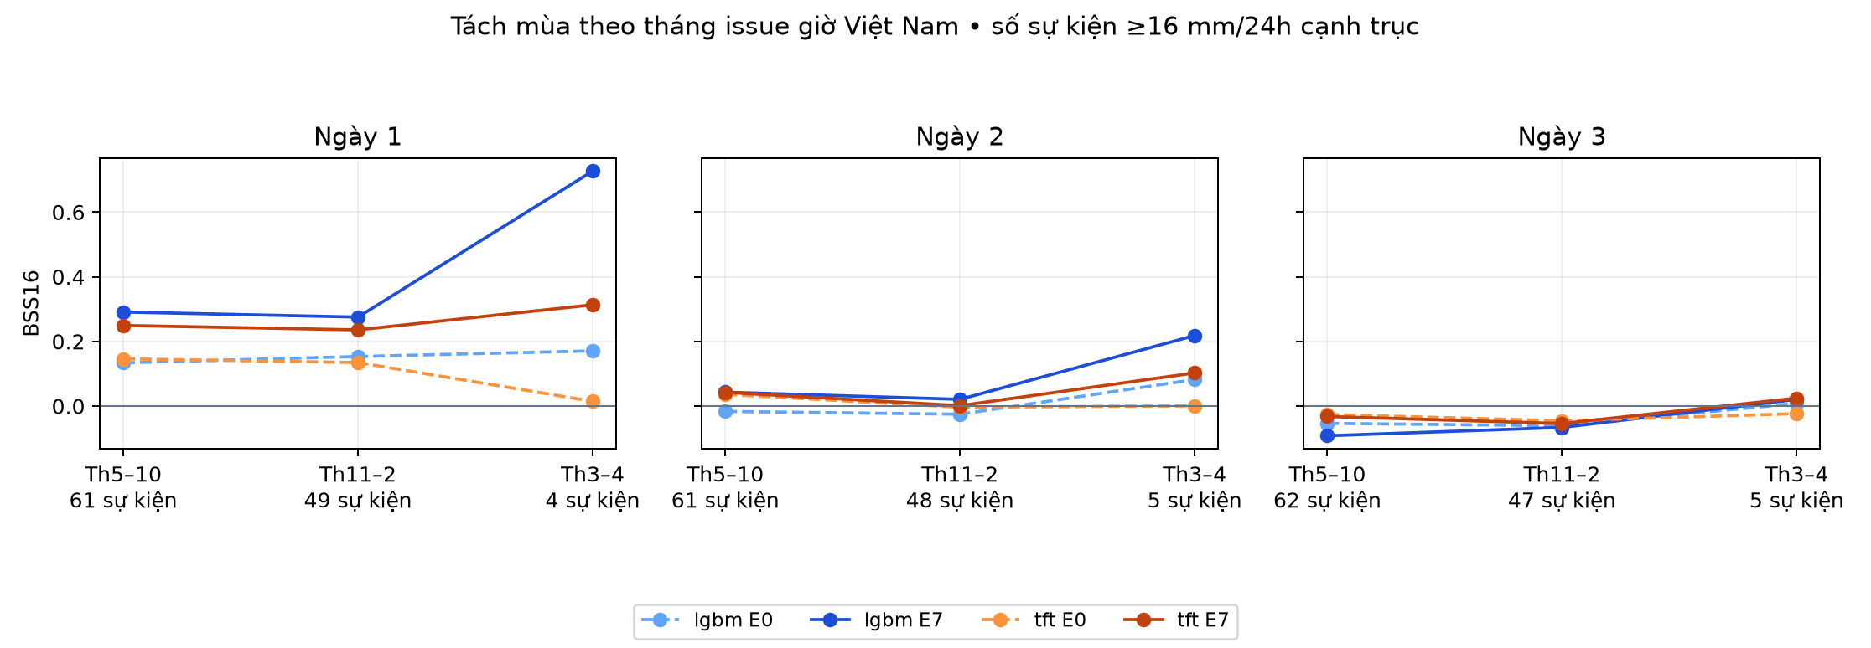
Kỹ năng còn phụ thuộc mùa và hạn dự báo
Bảng đầy đủ và điều kiện diễn giải trong BAO_CAO_MO_RONG.md.
PBL6 • 21/10/2026 • vùng 93 ô xấp xỉ • development 2021–2023 • chưa mở 2025
Notes:
Tách mùa theo tháng issue ở giờ Việt Nam; không khẳng định đây là phân loại khí hậu tối ưu hoặc cơ chế mưa. Sự kiện 50/100 mm hiếm, cần đọc số đếm events. Phép chấm ngày này không tự thay bằng chứng về nhãn giờ mùa đông của nhánh cũ.

Slide 7
Điều có thể kết luận từ đợt mở rộng
E7 ngày 1: BSS LightGBM 0.303; TFT ensemble 0.246.
TFT, ΔBSS E7−E0 ngày 1 dương ở 3/3 seed; khoảng [+0.068; +0.153].
Thêm riêng A hoặc M giúp ngày 1: 2/9 CI chính hiệu chỉnh trên 0.
E7 ngày 3: BSS LightGBM -0.075; TFT ensemble -0.038.
Đây là bằng chứng development; chưa chứng minh tốt trên holdout hoặc vận hành.
PBL6 • 21/10/2026 • vùng 93 ô xấp xỉ • development 2021–2023 • chưa mở 2025
Notes:
Đọc nguyên văn từ số liệu sinh báo cáo; không suy nguyên nhân duy nhất do kiến trúc. TFT vàLightGBM là hai pipeline khácdạngbiểudiễnvàloss. Có 2/9 CI điều chỉnh nằm trên 0 ở khối 7 ngày; đọc độ nhạy 14 ngày trong báo cáo. E7−E0 là phép so phụ, CI95% chưa hiệu chỉnh đa so sánh.

Slide 8
Bước tiếp theo: làm chắc dữ liệu và kiểm định cuối
1. Chốt ranh và trọng số: 93 ô hiện là vùng xấp xỉ.
2. Kiểm chứng nhãn ngày với nguồn độc lập phù hợp.
3. Khóa thiết kế, sau đó mới mở holdout 2025.
4. Ngày 3 còn yếu: cân nhắc forecast thật trong nhánh riêng.
5. Hoàn thiện bài viết; giữ cả kết quả âm.
PBL6 • 21/10/2026 • vùng 93 ô xấp xỉ • development 2021–2023 • chưa mở 2025
Notes:
Đã hoàn thành ma trận development trên footprint xấp xỉ đã khóa; nghiên cứu còn các bước dữ liệu và kiểm định. Cần chốt ranh, độ phủ và kiểm chứng nhãn trước mở 2025. Nếu đổi vùng/nhãn phải dựng và chạy lại development. Chưa có phép đo để kết luận Informer không khả thi. Nếu so kiến trúc phải dùng cùng dữ liệu và hạn. Forecast thật là một nhánh nghiên cứu riêng.

